Slide 1
Лутке и ми!

Slide 3
Упознавање колега са семинаром!

Slide 4
Учитељице праве лутке!

Slide 5
Играмо се!

Slide 6
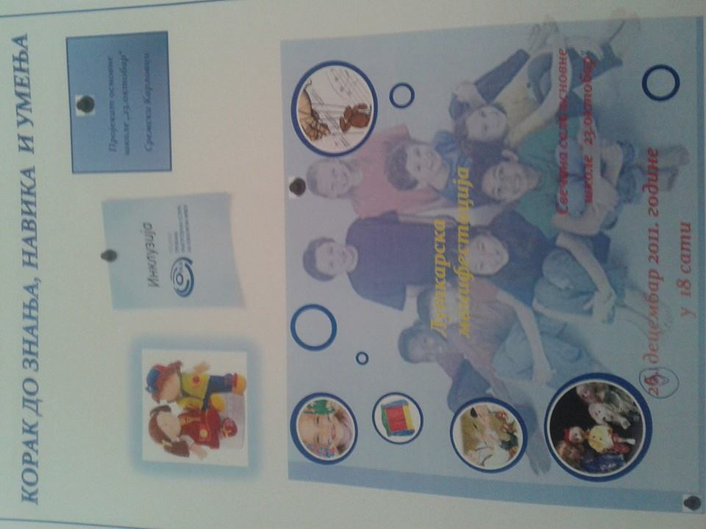

Slide 7
Наша прва представа!

Slide 8
А онда су се низале!

Slide 9
Корњача и зец!
Свитац тражи пријатеља

Slide 10
Гињол лутке!
Мачак отишао у хајдуке!

Slide 12
Јавни часови!

Slide 13
Смотра ‘’Наша срца куцају у истом ритму’’

Slide 14
Наше награде!

Slide 15
Наше представе можете погледати:
http://irenabijelic.blogspot.com/p/blog-page_5459.html

